Slide 1

19 Léto v lese
VY_32_INOVACE_19
autor: Mgr. Jana Kobylková
identifikace: B3 - 19
třída: 2.
předmět: Prvouka
anotace: Výklad a opakování učiva o lese v létě – jehličnaté a listnaté stromy, zvířata, ptáci a lesní
rostliny, chování v lese. Žáci doplňují, spojují, vyškrtávají nesprávná slova i věty, pracují
s encyklopedií.

Slide 2
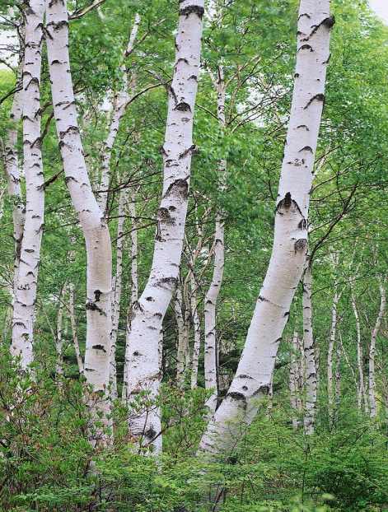
LISTNATÉ STROMY a jejich plody
Dub
Buk
Bříza
žalud
bukvice
jehněda

Slide 3
JEHLIČNATÉ STROMY
Spojte, co k sobě patří:
Dlouhé jehlice,
vždy po dvou
Krátké jehlice
Měkké krátké jehlice
ve svazečcích
Krátké ploché jehlice
Velké kulaté šišky
Dlouhé šišky,
rostou směrem vzhůru
Malé šišky
Dlouhé šišky,
rostou směrem dolů
Smrk
Borovice
Jedle
Modřín

Slide 4
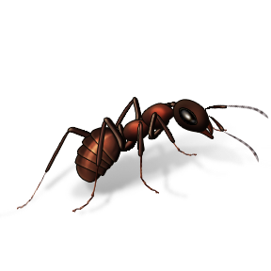
ZVÍŘATA V LESE
Pojmenujte zvířata na obrázcích.
O každém najděte informace v encyklopedii.

Slide 5
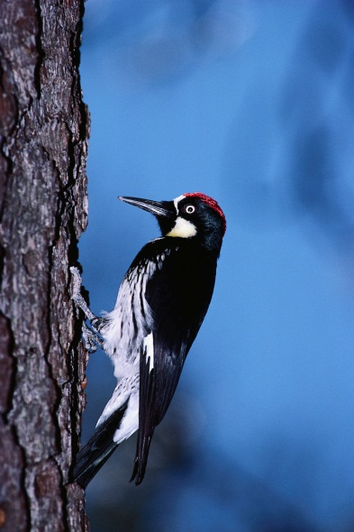
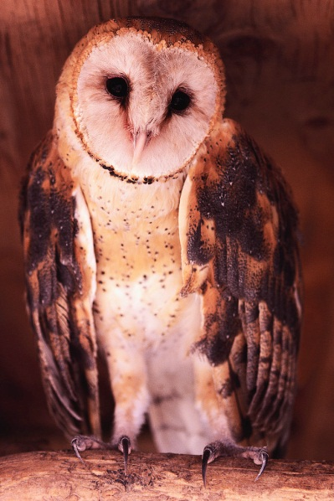
PTÁCI V LESE
Datel černý
Žije v jehličnatých i smíšených lesích.
Pochutnává si na mravencích,
broucích, larvách - škůdcích, chrání
a léčí tím naše lesy.
Hnízdo si sám vytesá zobákem
nejčastěji do kmene buku.
U nás žije poměrně mnoho datlů,
přesto je však přísně chráněný.
Sova pálená
Žije na okraji lesa, pochutná si
na malých ptácích,
na hlodavcích
(myši, křečci polní…)
na plazech…Má výborný sluch,
loví ve tmě. Nestaví si hnízdo,
klade vejce do duti stromů.
U nás silně ohrožená, přísně chráněná!

Slide 6
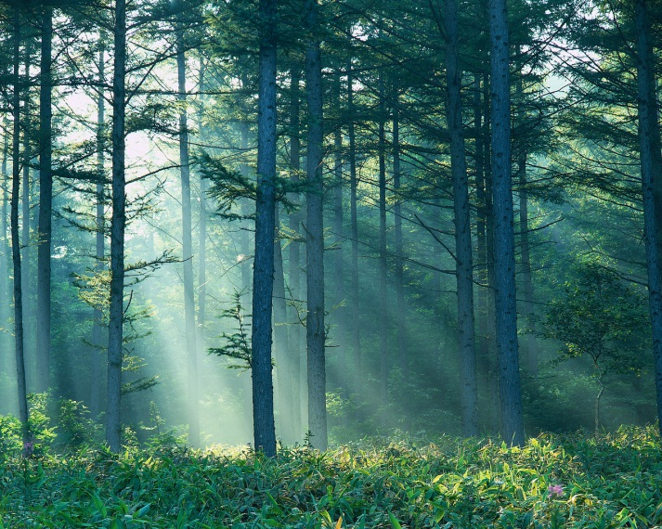
ROSTLINY V LESE
Škrtněte, co v lese neroste:
přeslička
jabloň
ostružiník
mech
pivoňka
maliník
suchohřib
jahoda
banán
borůvka
hřib smrkový
petržel
gerbera

Slide 7
POZOR ! JEDOVATÉ !
Označte, které rostliny jsou jedovaté , kteří živočichové nebezpeční
a říkejte, podle čeho je poznáte. Můžete vyhledat v encyklopedii.
borůvka – vraní oko
muchomůrka zelená - žampión
konvalinka - jahodník
klíště - mravenec
zmije - užovka

Slide 8
A JAK SE V LESE CHOVÁME ? VÍTE TO VŠICHNI?
Škrtněte, co je špatně:
V lese budu křičet, dupat a rámusit.
V lese budu chodit tiše a opatrně.
Utrhnu každou rostlinu, která se mi líbí.
V lese sbírám jen jedlé plody.
Když uvidím lesní zvěř,
zaplaším ji velikým kamenem.
Lesní zvěř budu pozorovat
z povzdálí a nenápadně.

Slide 9
Všechny jedovaté rostliny hned rozkopu a zničím.
Jedovaté rostliny netrhám ani neničím.
Než půjdu do lesa, vhodně se obléknu
a nastříkám se repelentem proti klíšťatům.
Než půjdu do lesa, obléknu si plavky
a natřu se krémem na opalování.
Všechny odpadky odnesu domů
a tam je vyhodím.
Všechny odpadky zahrabu v lese
pod strom.

Slide 10
VĚDĚLI JSTE VŠECHNO ?
A ZVLÁDNETE SE SPRÁVNĚ V LESE CHOVAT ?
Jestli ano, jste dobří
kamarádi přírody.

Slide 11
Citace: použité ilustrace: galerie Microsoft PowerPoint

